Slide 1


3ºETIM Informática
Gabriel Satim Palmeira, Lucas Corrêa Bittencourt de Araújo Silva, Marcelo Gabriel Souza Moreira, Marcus Vinicius Souza Silva, Sara Martiniano Benedito
Orientadora: Gleise Cristina Cesar Alves

Slide 2
“Toda ação humana, quer se torne positvia ou negativa, precisa depender de motivação”
Dalai Lama

Slide 3
Idealização do Projeto
O presente trabalho procura facilitar o acesso de estabelecimentos locais da cidade de Cachoeira Paulista. O projeto tem como objetivo promover a localização de estabelecimentos para ajudar turistas e moradores, concedendo informações básicas (Bairro, Rua e telefone).

Slide 4
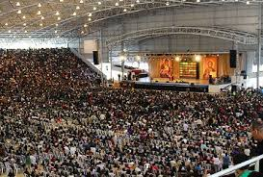
Problematização
Devido ao alto número de turistas devido aos eventos, o presente trabalho pretende reduzir o desconhecimento das pessoas sobre os estabelecimentos locais, ou seja, facilitar a visita turística e a experiência das pessoas.

Slide 5
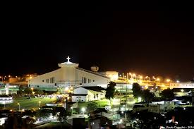
Origem do nome
Derivado do nome da cidade, o nome Cachoeira Online foi usado também para representar as informações do locais da cidade sendo elevados a Rede Mundial De Computadores Interligados.

Slide 6

Aplicabilidade
O seguinte trabalho possui o intuito de auxiliar turistas e moradores em busca de informações sobre estabelecimentos na cidade para suprir a falta de conhecimento sobre a localização de farmácias, lanchonetes, concedendo uma experiência mais satisfatória.

Slide 7
Objetivo Geral
O objetivo do nosso trabalho é o desenvolvimento de um sistema que reúne diversos estabelecimentos da cidade Cachoeira Paulista para facilitar e aumentar a visualização do comercio cachoeirense. Por meio desse sistema podemos enaltecer o comerciante local e as grandes empresas da cidade, gerando lucro e visualização. O sistema irá conter um sistema de feedback podendo assim dar um entendimento ao comerciante do que ele deve melhorar em seu estabelecimento que mais bate com seu perfil.

Slide 8
Objetivo Específico
Criar um sistema que cataloga estabelecimentos.
Sistema de avaliação para os estabelecimentos.
Página para moderar os estabelecimentos no sistema.
Auxílio aos turistas.
Propulsionar público nos estabelecimentos locais.

Slide 9
Linguagens e Programas usados

Slide 10



Linguagens

Slide 11


Frameworks

Slide 12





Ferramentas

Slide 13
Demonstração do Sistema

Slide 14
Conclusão
Com base no que foi apresentado vemos que o projeto Cachoeira Online, é uma ideia que auxiliaria não só os turistas, mas também os moradores da cidade de Cachoeira Paulista a encontrar com mais facilidade estabelecimentos comerciais, aumentando assim a visualização do comercio cachoeirense gerando lucro e reconhecimento.

